Slide 1


微處理機系統期末專題
學號：109033121 姓名：陳靜

Slide 2
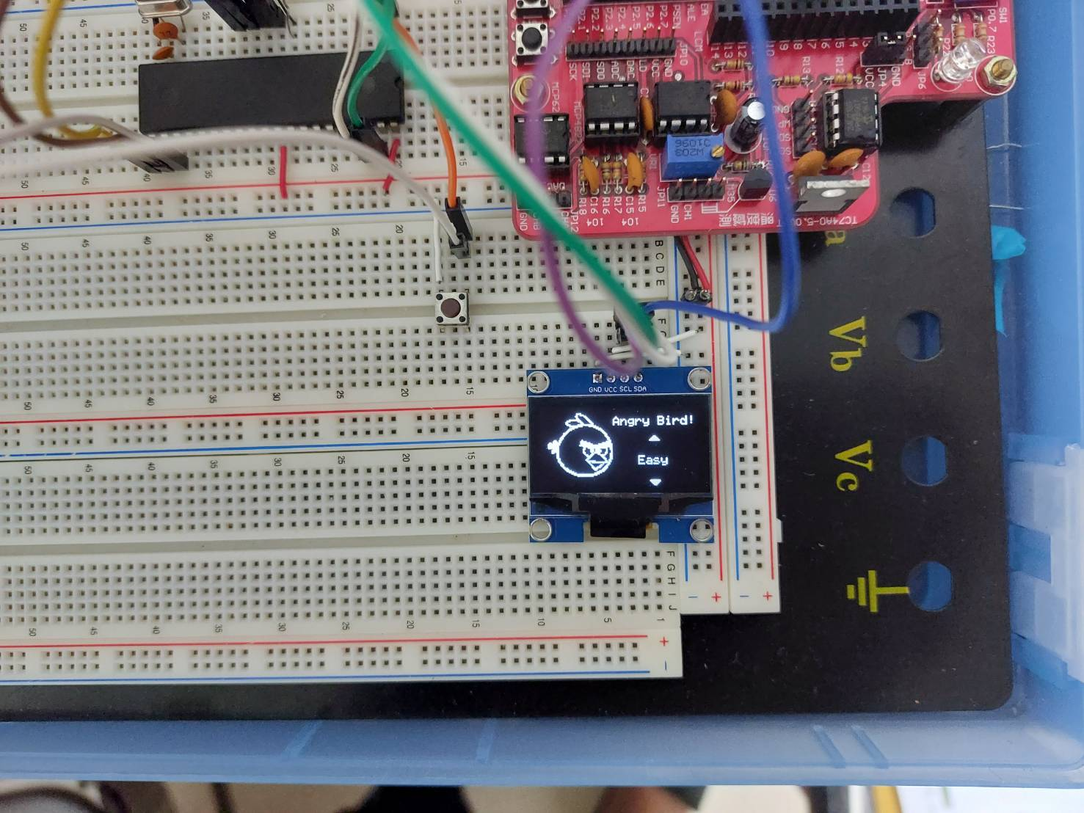
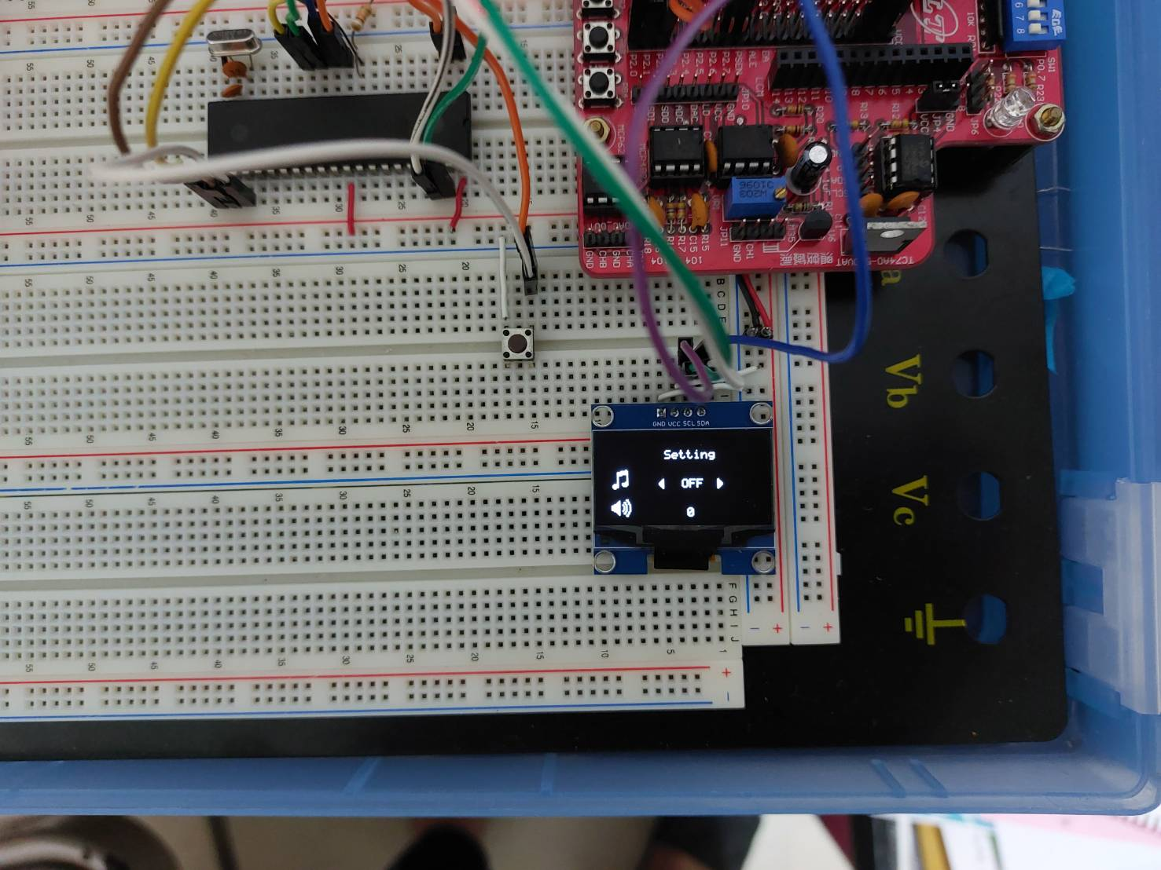
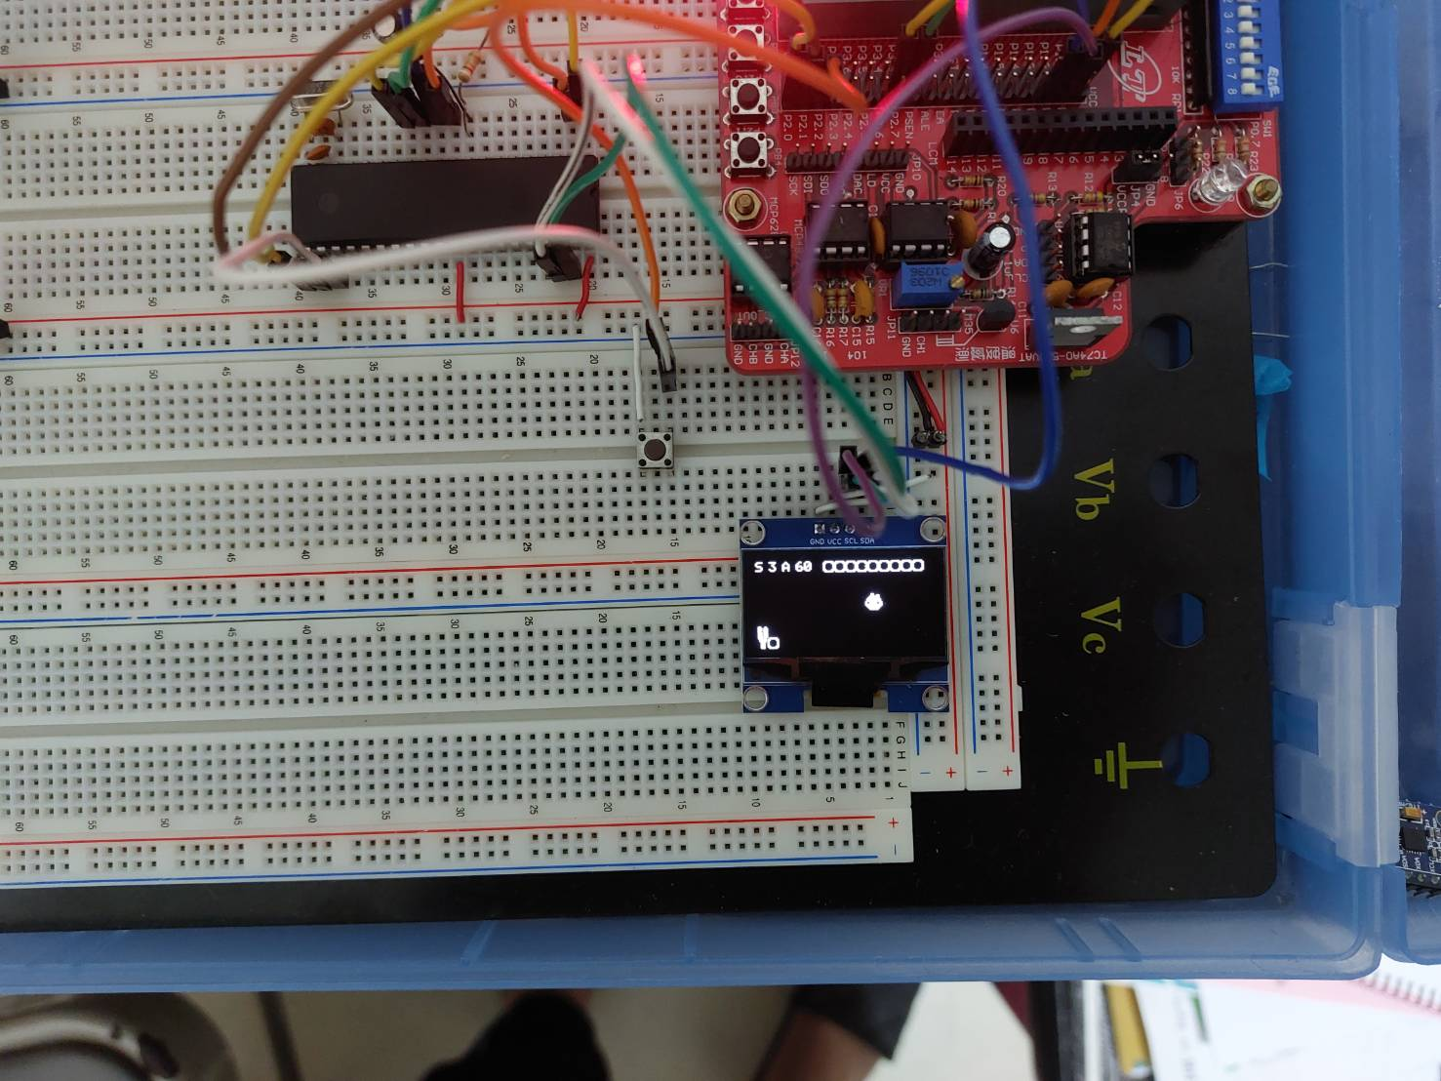



遊戲功能簡介 ( 專題功能皆為自行完成 )
主畫面 選擇功能 ：簡單模式、困難模式、設定
設定 調整 打開／關閉 音效、音量大小 (0~3)
▲ 主畫面
▲ 設定畫面
遊戲 利用兩變數 strength 和 angle 控制 angrybird 射出路徑，若射出路徑與目標物 pig 交疊，可將目標物消除
▲ 遊戲畫面

Slide 3
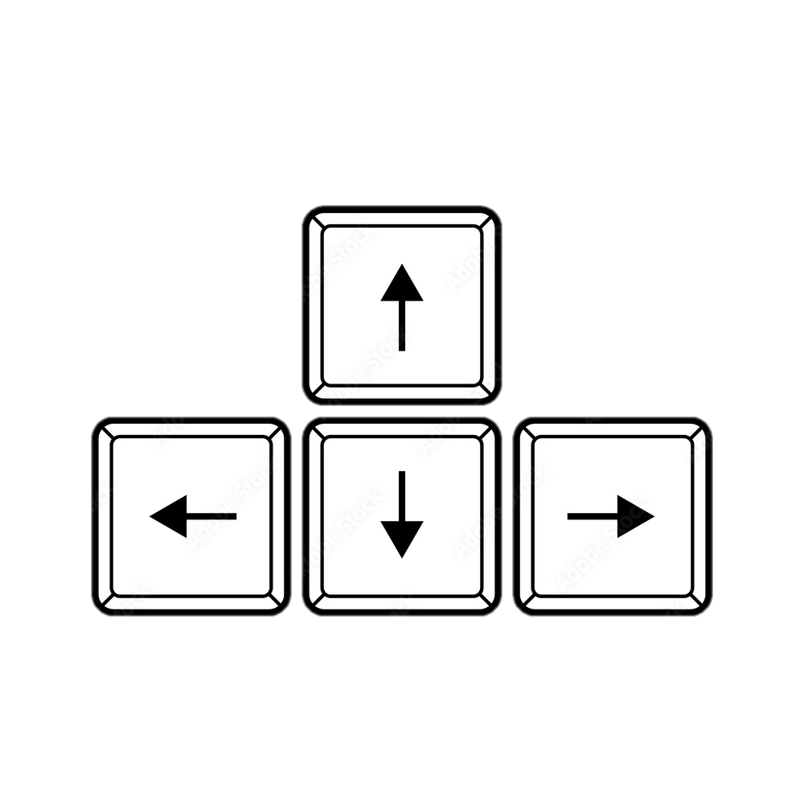
遊戲功能簡介
設定畫面
1. 上、下切換調整選項
2. 左、右調整音量大小/開關
3. 中間回到主畫面
遊戲
1. 上、下調整角度 (A)
2. 左、右調整力量 (S)
3. 中間射出 angrybird
主畫面
1. 上、下切換功能
2. 中間選擇功能

Slide 4

系統架構 (元件功能&通訊介面)
因單顆 8051 記憶體空間不足，因此本次專題使用兩顆 8051，並利用 UART 通訊介面進行溝通。 同時，使用 I2C 通訊介面控制同一個OLED顯示器，傳送顯示數據。
KT89S51實驗板
AT89S52
I2C
SSD1306 OLED
I2C
顯示畫面
UART
主畫面、設定控制
遊戲控制、播放音樂
GPIO
動作輸入

Slide 5
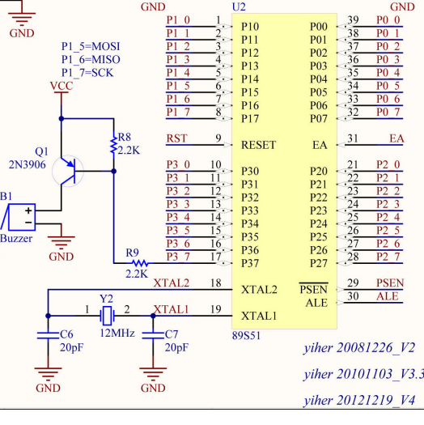
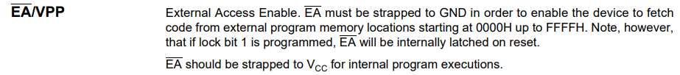
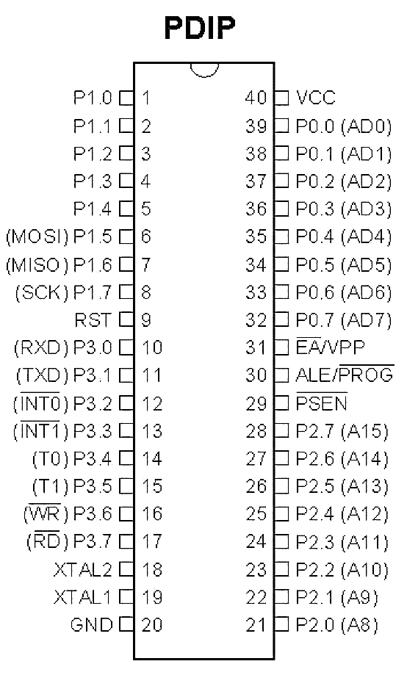
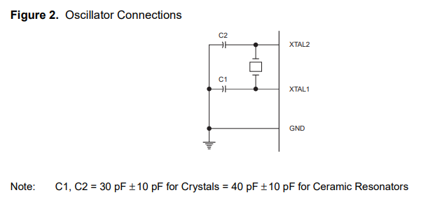
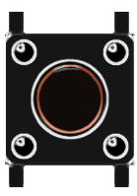

AT89S52 基本電路圖
將 EA pin 接至 5V
+5V
KT89S51 實驗板 使用 12MHz 石英震盪器
因 UART 通訊時鐘頻率需相同，這裡也使用 12MHz
+5V
0.1 uF
AT89S52 晶片
reset 按鍵
91.3 KΩ
GND
這裡使用兩個 33pF 電容
33 pF
33 pF
GND
Notes:
差按鍵的電路

Slide 6
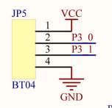
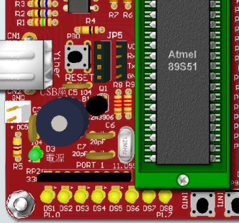
UART 通訊電路圖
理論上應RX連接TX、TX連接RX
KT89S51 | AT89S52
P3_0 (RX) | P3_1 (TX)
P3_1 (TX) | P3_0 (RX)
KT89S51 實驗板 UART 腳位
P3_0 : RXD、P3_1 : TXD
但實際上需要用以下接線方式才能夠成功通訊 (目前仍不確定問題為何)
KT89S51 | AT89S52
P3_0 (RX) | P3_0 (RX)
P3_1 (TX) | P3_1 (TX)
AT89S52 晶片 UART 腳位
Notes:
差按鍵的電路

Slide 7
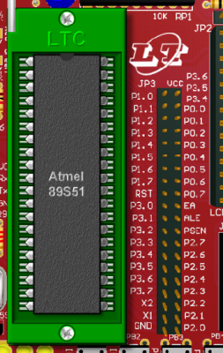
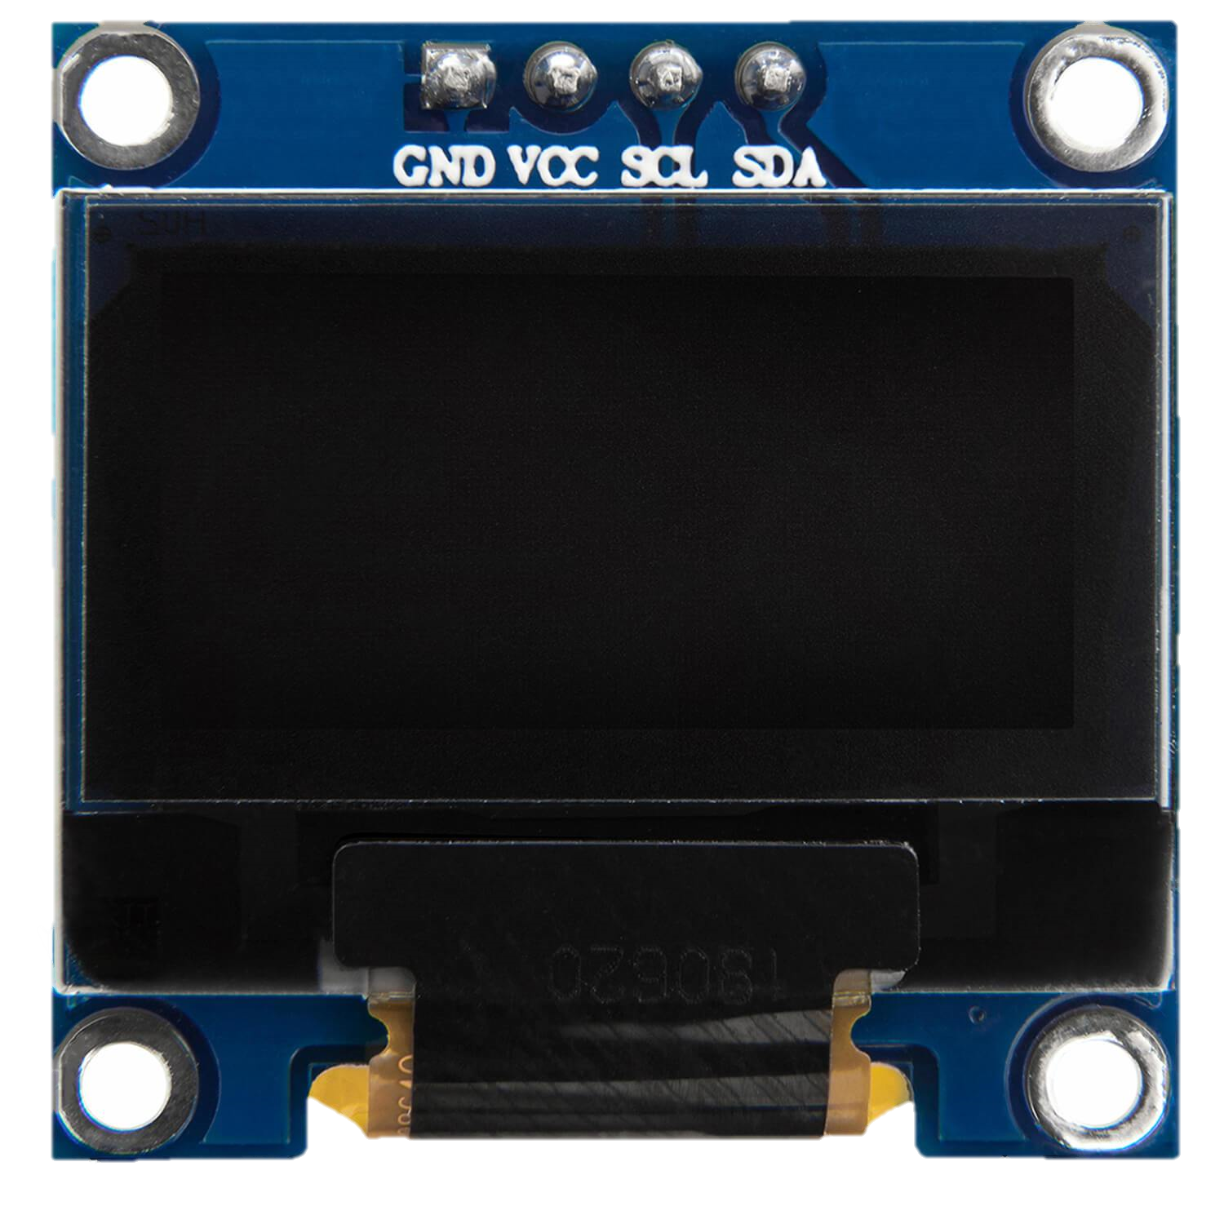
I2C 通訊電路圖
GND
AT89S52 晶片 I2C 腳位
+5V
KT89S51 實驗板 I2C 腳位
Notes:
差按鍵的電路

Slide 8
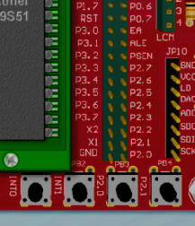
Button 電路圖
AT89S52 晶片 按鍵 腳位
KT89S51 實驗板 按鍵 腳位
GND
left
right
up
down
enter
Notes:
差按鍵的電路

Slide 9
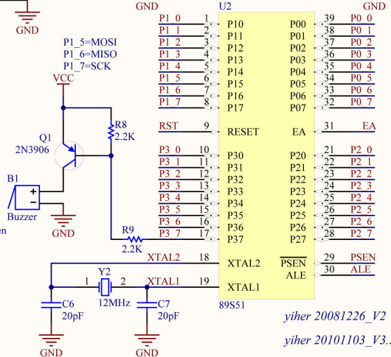
Buzzer 電路圖
AT89S52 晶片 buzzer 腳位
KT89S51 實驗板 buzzer 腳位
由 AT89S52 腳位控制實驗板上的P3_7腳位接著的 Buzzer
Notes:
差按鍵的電路

Slide 10
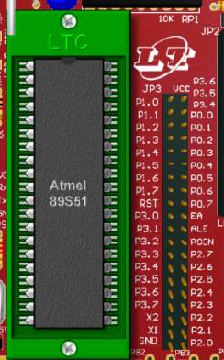
LED 電路圖 (Optional)
LED 主要為 UART 通訊功能和確認 AT89S52 晶片正常運作的顯示。
KT89S51 實驗板 LED 腳位
AT89S52 晶片 LED 腳位
Notes:
差按鍵的電路

Slide 11
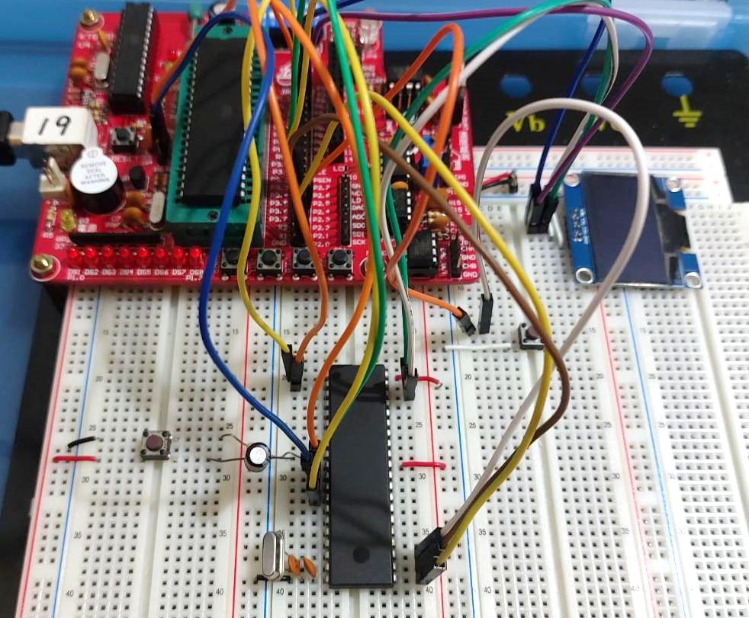
實際硬體 電路圖
UART (TX, RX)
OLED
button
AT89S52 RST 按鍵
0.1 uF 電容 & 91.3 KΩ
AT89S52
12MHz 石英震盪器
33 pF 電容
Notes:
差按鍵的電路

Slide 12

軟體流程圖
主畫面
顯示主畫面，並接收按鍵輸入訊號：切換選項頁面、選擇選項頁面。當按下選擇（enter）時，改變 cur_state 狀態。
顯示設定畫面，並接收按鍵輸入訊號：切換選項、調整音量開關/大小。當按下選擇（enter）時，改變 cur_state 狀態（回到主畫面）。
cur_state
設定畫面
while loop 檢查 cur_state 狀態
顯示遊戲畫面，並接收按鍵輸入訊號：調整角度、力量，並將 angrybird 射出。遊戲結束後，改變 cur_state 狀態（回到主畫面）。
遊戲畫面

Slide 13
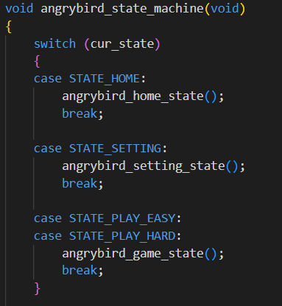
軟體架構介紹 (主要架構 State Machine)
在 while loop 中檢查當前的 state (主畫面、設定、遊戲畫面)，並執行對應的控制流程。
在特定的按鍵行為切換 state，並展示新頁面。
例如：在主畫面選擇 ”Setting” 按下 enter 鍵，更新畫面為設定畫面，並改變變數 ”cur_state”，以執行對應的控制程式

Slide 14
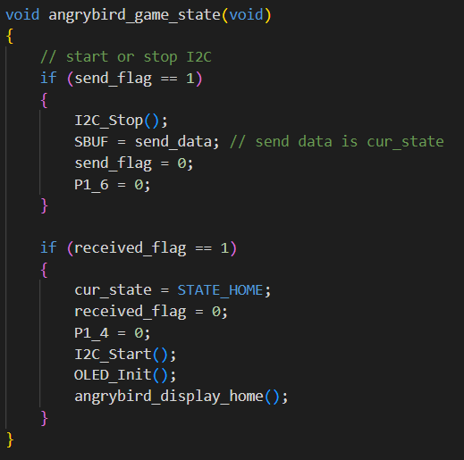
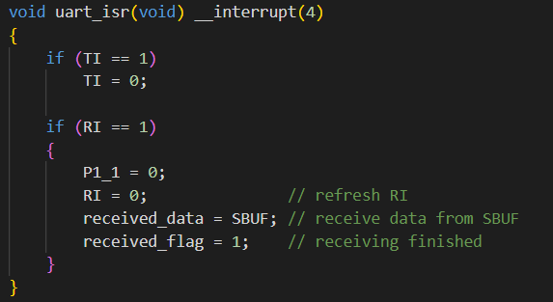
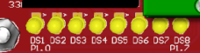
軟體架構介紹 (UART)
▼ KT89S51 控制傳送 UART 數據的程式
本次專題中共使用兩塊 8051，其中一塊負責主畫面和設定畫面的顯示和控制，另外一塊負責遊戲畫面的顯示和控制。
透過 UART 通訊傳送 ”cur_state” (如上一頁) ，決定由哪一塊 8051 控制 OLED。
P1_0 閃爍：AT89S52 晶片正常運作中
P1_0 恆亮：透過 UART RX 收到訊號

Slide 15
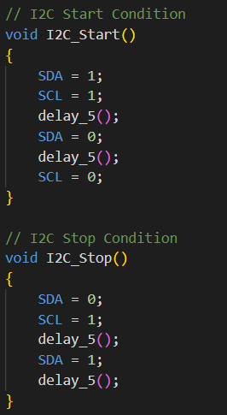
軟體架構介紹 (I2C)
OLED 一次僅能由一個 8051 進行控制，因此在開始進行控制前需呼叫 I2C_Start() 函式，進行初始化。
當沒有要使用時，需要使用 I2C_Stop() 函式停止 I2C 通訊介面，以利另一個 8051 進行控制。
上面兩個 function 為 LAB3 中所提供的函式庫，如上一頁程式中有呼叫以上兩個函式。

Slide 16
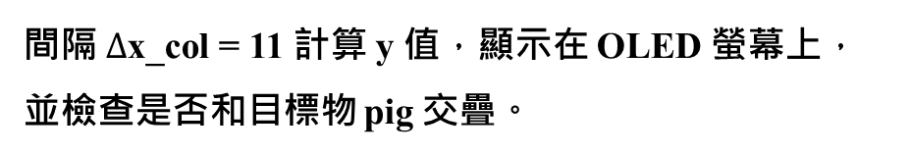
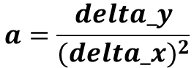
軟體架構介紹 (遊戲控制)
strength, angle value
剩餘 angrybird
發射起始點
目標物 pig
利用兩變數 strength 和 angle 控制 angrybird 射出路徑，若射出路徑與目標物 pig 交疊，可將目標物消除。
具體實現方法如下：
strength 和 angle 決定 delta_x 和 delta_y 量值
x
angrybird 發射最高點
y
$$y=a{[x−\left(bird_x+delta_x\right)]}^{2}+(bird_y−delta_y)$$
$$a=\frac{delta_y}{{(delta_x)}^{2}}$$
(delta_y)
(delta_x)
間隔 $∆$x_col = 11 計算 y 值，顯示在 OLED 螢幕上，
並檢查是否和目標物 pig 交疊。
angrybird 發射初始位置
(bird_x, bird_y)
angrybird 發射落地位置

Slide 17
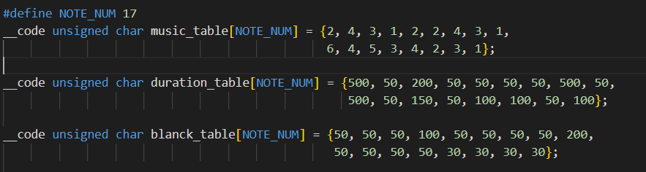
軟體架構介紹 (Buzzer 播放音樂)
因為兩塊 8051 皆無法再額外容納的程式，因此沒有將播放音樂的功能整合進專題中，但仍有實作功能。
▲ 建立歌曲的 table，包括音符、音符持續時間、音符間隔時間
為了確保在播放音樂時，仍能夠讀取到遊戲能夠正常運作 (接收 button 輸入訊號)，因此實作可在音樂播放過程中，透過 button 任意停止或開始音樂，並改變 OLED 上的顯示內容。
➔ 實作結果：當播放音樂時，大部分的時候無法完全準確接收按鍵訊號

Slide 18

DEMO 影片
https://drive.google.com/file/d/1tvdLXdkyGI8VA77JocczNoXG_qQWerXl/view?usp=sharing

Slide 19
參考資料
1. 上課講義、LAB 講義
2. AT89S52 datasheet
https://www.keil.com/dd/docs/datashts/atmel/at89s51_ds.pdf
3. 照片轉換為 byte array
https://mischianti.org/images-to-byte-array-online-converter-cpp-arduino/
4. 參考 AT89S52 RST 接線圖 (影片6:00)
https://www.youtube.com/watch?v=za9NyU-VCZ4&t=359s

